Slide 1
Metodika XII. Středověká propaganda V. Jak funguje středověká propaganda? I. Možné Typologie
„The Persuader“
- Přesvědšitel
(Western, USA 1957),

Slide 2
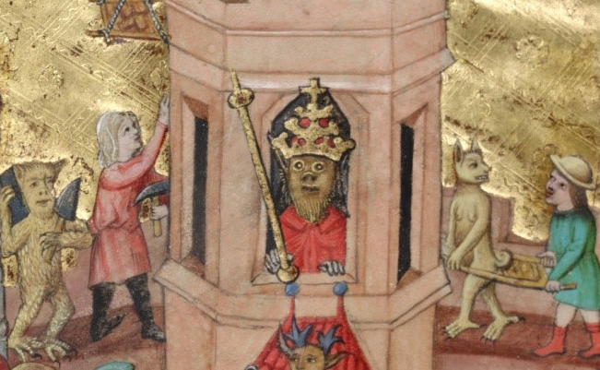
Úkoly 7.11.
Medie Propagandy: Přečtěte si úvod do knížky od Olivera Thomsona
(‚,Mass persuasion in History“, S. 3-30 )
Jak vypadá typologie propagandy?
Jaké persuasivní (lingvistické) strategie využívá propaganda?
Porovnání pramenů: Vita Caroli Magni (Einhard), Vita Caroli Quarti (Karel IV.)
Kritika pramenů?
Jakou představu o sobě, o panovnictví nám zprostředkovávají prameny?
Jde o propagandu nebo o reprezentaci?

Slide 3
Úkoly 7.11.
Medie Propagandy: Přečtěte si úvod do knížky od Olivera Thomsona
(‚,Mass persuasion in History“, S. 3-30 )
Jak vypadá typologie propagandy?
Jaké persuasivní (lingvistické) strategie využívá propaganda?
Porovnání pramenů: Vita Caroli Magni (Einhard), Vita Caroli Quarti (Karel IV.)
Kritika pramenů?
Jakou představu o sobě, o panovnictví nám zprostředkovávají prameny?
Jde o propagandu nebo o reprezentaci?

Slide 4
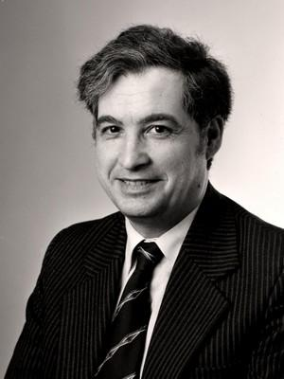
Oliver Thompson
Historik – PR-specialista
Mass Persuasion in History (1977)
Easily Led-A History of Propaganda (1999)
Gods at War (2019)
Typologie propagandy
Cíle propagandy:
je užitečné rozdělit propagandu do sedmi hlavních kategorií podle cílů, ke kterým je používána:
1. politická: všechny druhy propagandy zaměřené na získání nebo udržení politické moci
5. didaktická: je součástí sociální kybernetiky, výchovy obyvatelstva ke společnému životu bez třenic, boje proti nemocem, špíně, přelidnění, asociálním nebo nezdravým návykům
2. ekonomická: všechny formy propagandy, jejichž cílem je přesvědčit lidi, aby kupovali, prodávali nebo šetřili zboží, suroviny, paliva, půdu, peníze, akcie. (Zahrnuje vytváření nebo udržování důvěry, ekonomický ekvivalent politického image, který je magickým placebem kapitalistických ekonomik)
6. ideologická: jeden z nejzajímavějších a nejnebezpečnějších způsobů propagandy, který se týká šíření ucelených ideových systémů, a náboženského proselytismu (=cílené získávání nových věřících pro specifickou náboženskou společnost)
3. válečná/vojenská: zaměřená na demoralizaci nepřátel ve válce, povzbuzení morálky u vlastních lidí nebo vojáků a získání spojenců.
7. eskapistická: forma politické propagandy, ale má zvláštní atributy. V zásadě spočívá v distinktivním využívání médií jako zábavy s cílem dosáhnout společenského souhlasu (tj. všechny formy podívané, vedlejší show, organizovaný voyeurismus, katarzní masová úleva).
4. diplomatická: forma propagandy s omezeným dosahem, která se obvykle používá k vyvolání přátelství nebo nepřátelství u potenciálního spojence nebo potenciální oběti

Slide 5
Oliver Thompson
Historik – PR-specialista
Mass Persuasion in History (1977)
Easily Led-A History of Propaganda (1999)
Gods at War (2019)
Typologie propagandy
Media:
Definování termínu a rozdělení médií na čtyři hlavní typy.:
1. přímá média: zahrnují všechny situace, kdy jsou zprávy přenášeny přímo k posluchačům ve slyšitelné nebo viditelné vzdálenosti od místa jejich vzniku. V této skupině jsou dvě hlavní sekce: ústní (balady, ságy, povídky,, divadlo) a grafická (sochy hrdinů, bohů, totemy, politická a nábožná architektura)
3. tiskoviny: znamenalo rozmnožování a šíření psané i ilustrované propagandy ve velkém měřítku. Vznikla masová produkce příležitostných knih a manifectů (třeba za doby reformace), které dosáhly toho, co bychom dnes nazvali masovým oběhem.
2. pyramidální média: prostředky/systém pro šíření ústního nebo rukopisného poselství a potřeba společnosti vyvažovat šíření vojenských nebo náboženských názorů, orálních nebo rukopisných zpráv (římské vojsko, papežství)
Je založen na udržování velmi přísné disciplíny v jejích expanzivních obdobích
Jsou jednosměrná!
4. Chobotnicovité média: média dvacátého století; média, v nichž lze mluvené slovo nebo obraz reprodukovat a zesílit elektronicky, čímž se velmi rychle a s velkou fyzickou autenticitou dostanou k masovému publiku: tj. rozhlas, televize, film.

Slide 6
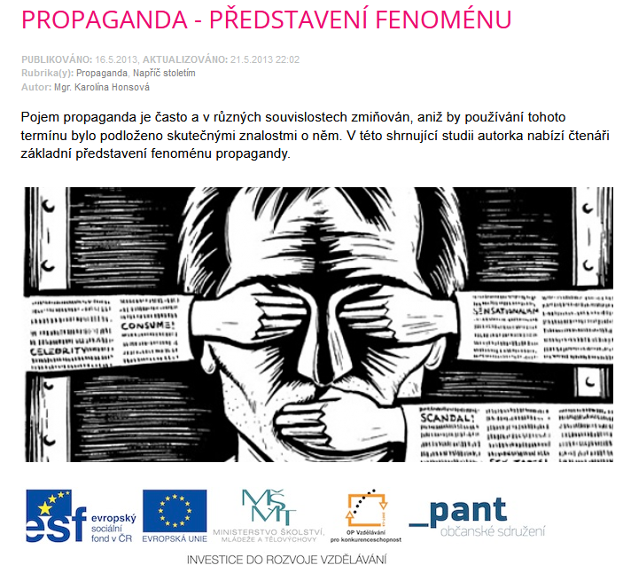
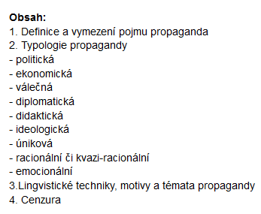
https://www.moderni-dejiny.cz/clanek/propaganda-predstaveni-fenomenu/

Slide 7
Schema I: Komunikační proces v předmoderní propagandě
Vždy je důležité, odhalit záměr difamace
On totiž rozhoduje o tom, jestli se jedná o
propagandu či ne
vrchnosti
- Radnice
- Městské brány
- Tržní náměstí
- Kostely (kázání)
- kostelní dveře
- Kostelní zdi
- Hostince
- Procesí
Intelektuální elity
veřejný prostor
zájmová skupina
záměr
recepce
publikum
druhý život
motiv
transport
veřejnost
transformace
Vizuál, ústní předání
písmo
vrchnosti
historiografie
Písně, letáky, kázání
obrazy, obrázky,
Říkanky, posměšné básně
Iluminace
Intelektuální elity
obyvatelstvo

Slide 8
Schema II: Jak funguje předmoderní propaganda
genealogie
pojmu
propaganda
opakované
(rétorické) struktury
‚(re)kodifikace‘
persuasivní
úmysl
Diskursy
Motivy
Perspektiva
Narrativy
narrace (literární)
Stereotypy
Hayden White, linguistic turn
Tropy
Kontext
Techniky
propgandy
= Významné události, které vyžadují zkrácený
výskyt propagandistických zdrojů
(především války, krize, povstání)
(nadregionální význam)
= Menší události,“každodenní“ propaganda,
Regionální horizont
Struktura vět(syntaxe), vizuální symbolika

Slide 9
Úkoly 7.11.
Medie Propagandy: Přečtěte si úvod do knížky od Olivera Thomsona
(‚,Mass persuasion in History“, S. 3-30 )
Jak vypadá typologie propagandy?
Jaké persuasivní (lingvistické) strategie využívá propaganda?
Porovnání pramenů: Vita Caroli Magni (Einhard), Vita Caroli Quarti (Karel IV.)
Kritika pramenů?
Jakou představu o sobě, o panovnictví nám zprostředkovávají prameny?
Jde o propagandu nebo o reprezentaci?

Slide 10
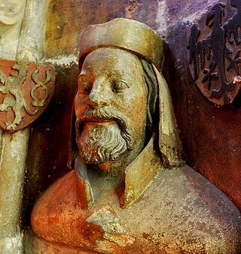
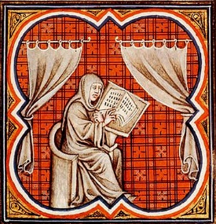
2x (sebe)reprezentace…
Einhard
(ca. 770-840)
Karel IV.
(1316-1378)
Jedna z nejvýznamnějších osobností karolinské renesance
Nástupce svého učitele Alkuina v čele dvorní školy Karla Velikého
Jeho nejdůležitějším a nejznámějším dílem je Vita Karoli Magni, životopis Karla Velikého.
Byl též rádcem Ludvíka Pobožného a světským opatem několika klášterů v severní Francií
Nejvýznamnější
panovník z rodu
Lucemburků
jeden z nejvlivnějších
evropských panovníků
své doby
Římsko-německým
králem (od roku 1346)
Českým králem (od roku 1347)
Italským králem (od roku 1355)
Burgundským králem (od roku 1365)
Římsko-německým císařem (od roku 1355).
Einhard v Grandes Chroniques de France, Paříž, BnF, lat. 2813, fol. 85v A, 14. století (1375-1380)
Vita Karoli Quarti (ca. 1356)
Vita Karoli Magni (vita Karoli imperatoris), ca. 932
první autoportrét středověkého (německého) panovníka, který zahrnuje období od jeho narození (1316) do zvolení králem (1346)
prvních 14 kapitol je psáno přísně subjektivně; vypráví příběh kontinuálně až do roku 1340, posledních 6 kapitol zůstává objektivně distancovaných (byly psány někým jiným)
Těžištěm vyprávění jsou episody ze života Karla IV., kdy se osvědčil navzdory nepříznivém osudu
Einhard vysvětluje své autorství třemi argumenty:
1.) s jeho očitým svědectvím (oculata fide)
2.) s významem slavného života Karla Velikého a jeho vynikajících činů, které se daji jen stěží napodobit
3.) s osobním závazkem vůči Karlovi, jeho přátelství k panovníkovi a jeho dětem, a vzdělání, které mu panovník umožnil

Slide 11
2x (sebe)reprezentace…
Einhard
(ca. 770-840)
Kap. 22, Vzhled Karla Velikého:
Karel byl velký, silný a urostlý, i když ne nepřiměřeně vysoký (je známo, že jeho výška byla sedmkrát větší než délka jeho nohy); horní část hlavy měl kulatou, oči velmi velké a živé, nos trochu dlouhý, vlasy světlé a tvář rozesmátou a veselou. Jeho vzhled byl tedy vždy vznešený a důstojný, ať už stál, nebo seděl; měl sice silný a poněkud krátký krk a poněkud vystouplé břicho, ale symetrie zbytku těla tyto nedostatky zakrývala. Jeho chůze byla pevná, celé jeho držení těla mužné a jeho hlas jasný, ale ne tak silný, jak by se podle jeho velikosti dalo očekávat. Jeho zdraví bylo výborné, až na čtyři roky před smrtí, kdy trpěl častými horečkami; v poslední době dokonce trochu kulhal na jednu nohu. I v těchto letech se řídil spíše svými vlastními sklony než radami lékařů, kteří mu byli téměř protivní, protože chtěli, aby se vzdal pečeného masa, na které byl zvyklý, a místo něj jedl maso vařené. V souladu s národním zvykem se často cvičil na koni a v honitbě, což jsou výkony, v nichž se Frankům sotva může nějaký národ na světě rovnat.
Einhard v Grandes Chroniques de France, Paříž, BnF, lat. 2813, fol. 85v A, 14. století (1375-1380)

Slide 12
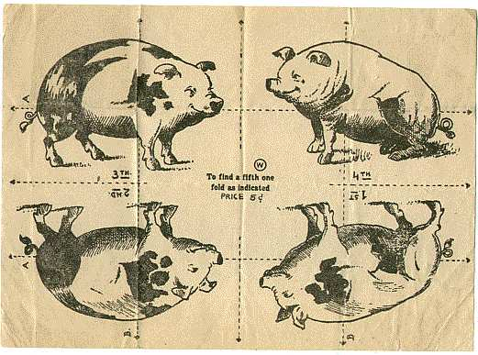

Slide 13
Úkoly 14.11.
Najdi páté prasátko!
Medie Propagandy: Přečtěte si úvod do knížky od Olivera Thomsona
(‚,Mass persuasion in History“, S. 3-30 ); persuasivní strategie!
S. 18 – 22: S jakými persuasivními strategiemi pracuje propaganda?
Vyberte si jednu strategií, najděte k ní vlastí příklad (pramen)
Přineste ho sebou,
Představte ho v rámci semináře (3-5 Min.)
2a. Najděte páté prasátko :o)

